Slide 1
PHẦN MỀM SỬA CHỮA BỆNH VIỆN ĐA KHOA BẮC GIANG
CÔNG TY CỔ PHẦN CÔNG NGHỆ VÀ DỊCH VỤ MAXMED
Chất lượng tốt nhất, phục vụ tốt nhất

Slide 2
Quy ước – Chuẩn hóa dữ liệu
MÃ THIẾT BỊ
BG.XXX.YYYYY.ZZZ
BG: Viết tắt từ Bắc Giang, đại diện cho đơn vị
XXX: Ký hiệu nhóm thiết bị
YYYY: Ký hiệu khoa/trung tâm
ZZZ: Số tự nhiên từ 000 đến 999, tăng dần theo nhóm thiết bị tại các khoa/trung tâm
Ví dụ: BG.BTĐ.KCAPC.005
Nhóm thiết bị bơm tiêm điện, tại khoa Cấp Cứu, số thứ tự thứ 5 tại Bệnh viện đa khoa Bắc Giang
MÃ BÁO LỖI
SC.YYYYY.yymmdd.ZZZZZ
SC: Viết tắt từ Sửa chữa
YYYY: Ký hiệu khoa/trung tâm
yymmdd: Năm – tháng – ngày báo lỗi
ZZZZZ: Số tự nhiên từ 00000 đến 99999, tăng dần theo số lỗi tại các khoa/trung tâm (đến 01/01 hang năm sẽ reset về giá trị 00000)
Ví dụ: SC. KCAPC.241129.00005
Báo lỗi tại khoa Cấp Cứu, ngày 29/11/2024, lỗi báo thứ 5 trong năm.

Slide 3
Các bước – Trạng thái

Slide 4
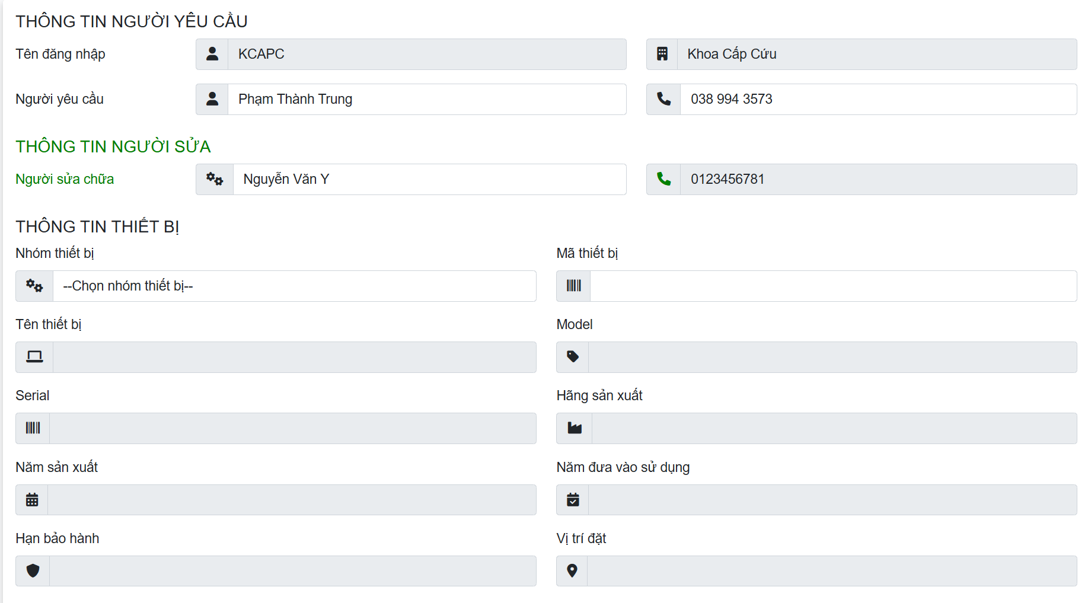
Giao diện đơn vị báo sửa
Sự khác nhau giữa các mức: Thường, gấp, rất gấp
- Có cần thiết phân ra như thế không?

Slide 5
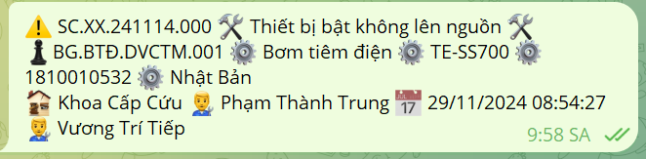
Thông báo Telegram
* Cấu trúc thông báo
⚠️ [Mã sửa chữa] 🛠 [Tình trạng máy hỏng] 🛠
♟[Mã thiết bị] ⚙️ [Tên thiết bị] ⚙️ [Model] ⚙️ [Số serial] ⚙️ [Nước sản xuất] ⚙️
🏚️ [Đơn vị báo] 👨‍🔧[Họ và tên người báo sửa] 📅[Ngày báo] [Thời gian báo]
👨‍🔧[Họ và tên người sửa]
* Ví dụ
sdf

Slide 6
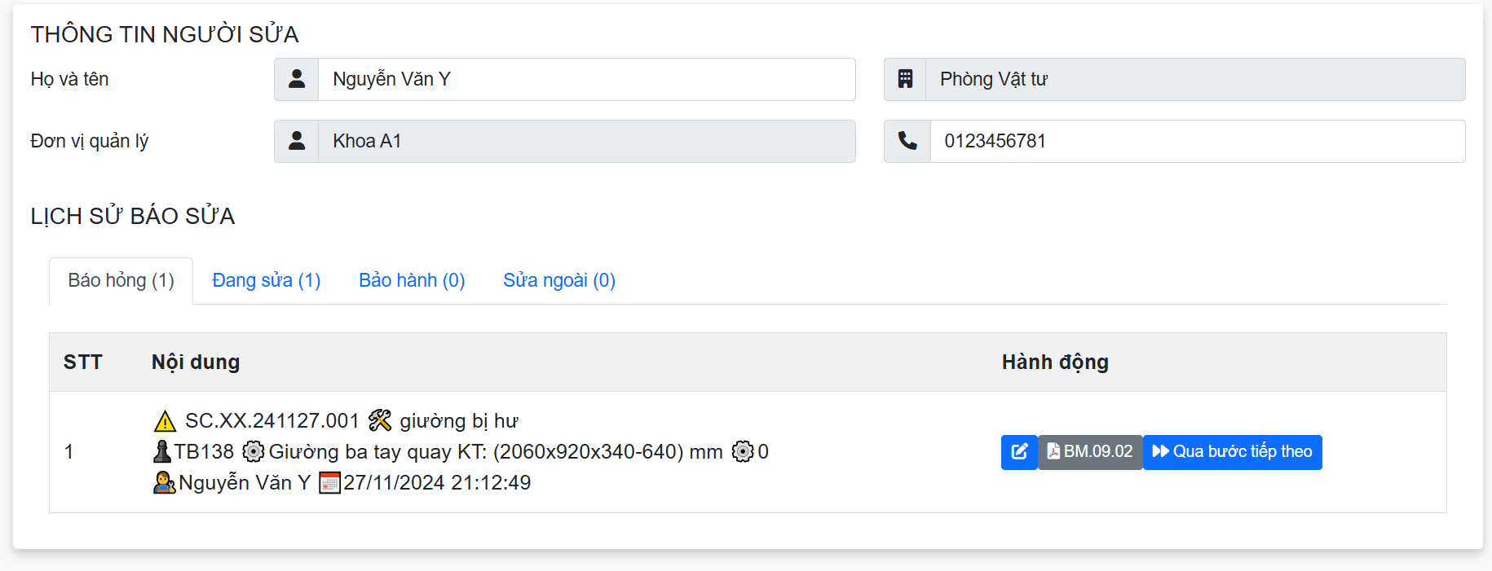
Giao diện người sửa

Slide 7
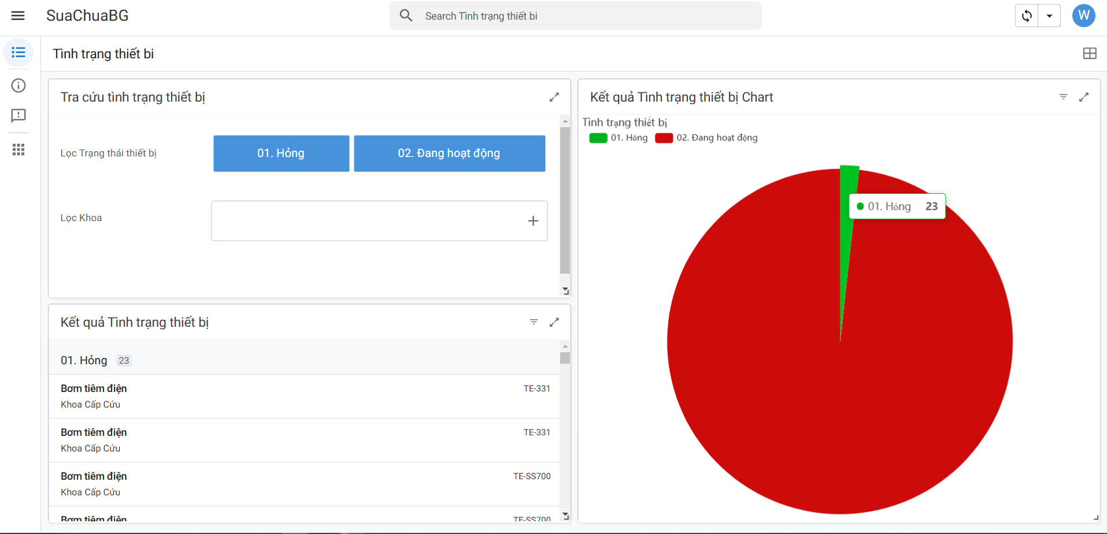
Giao diện người quản lý

